Slide 1

Постановка цілей по SMART

Slide 2
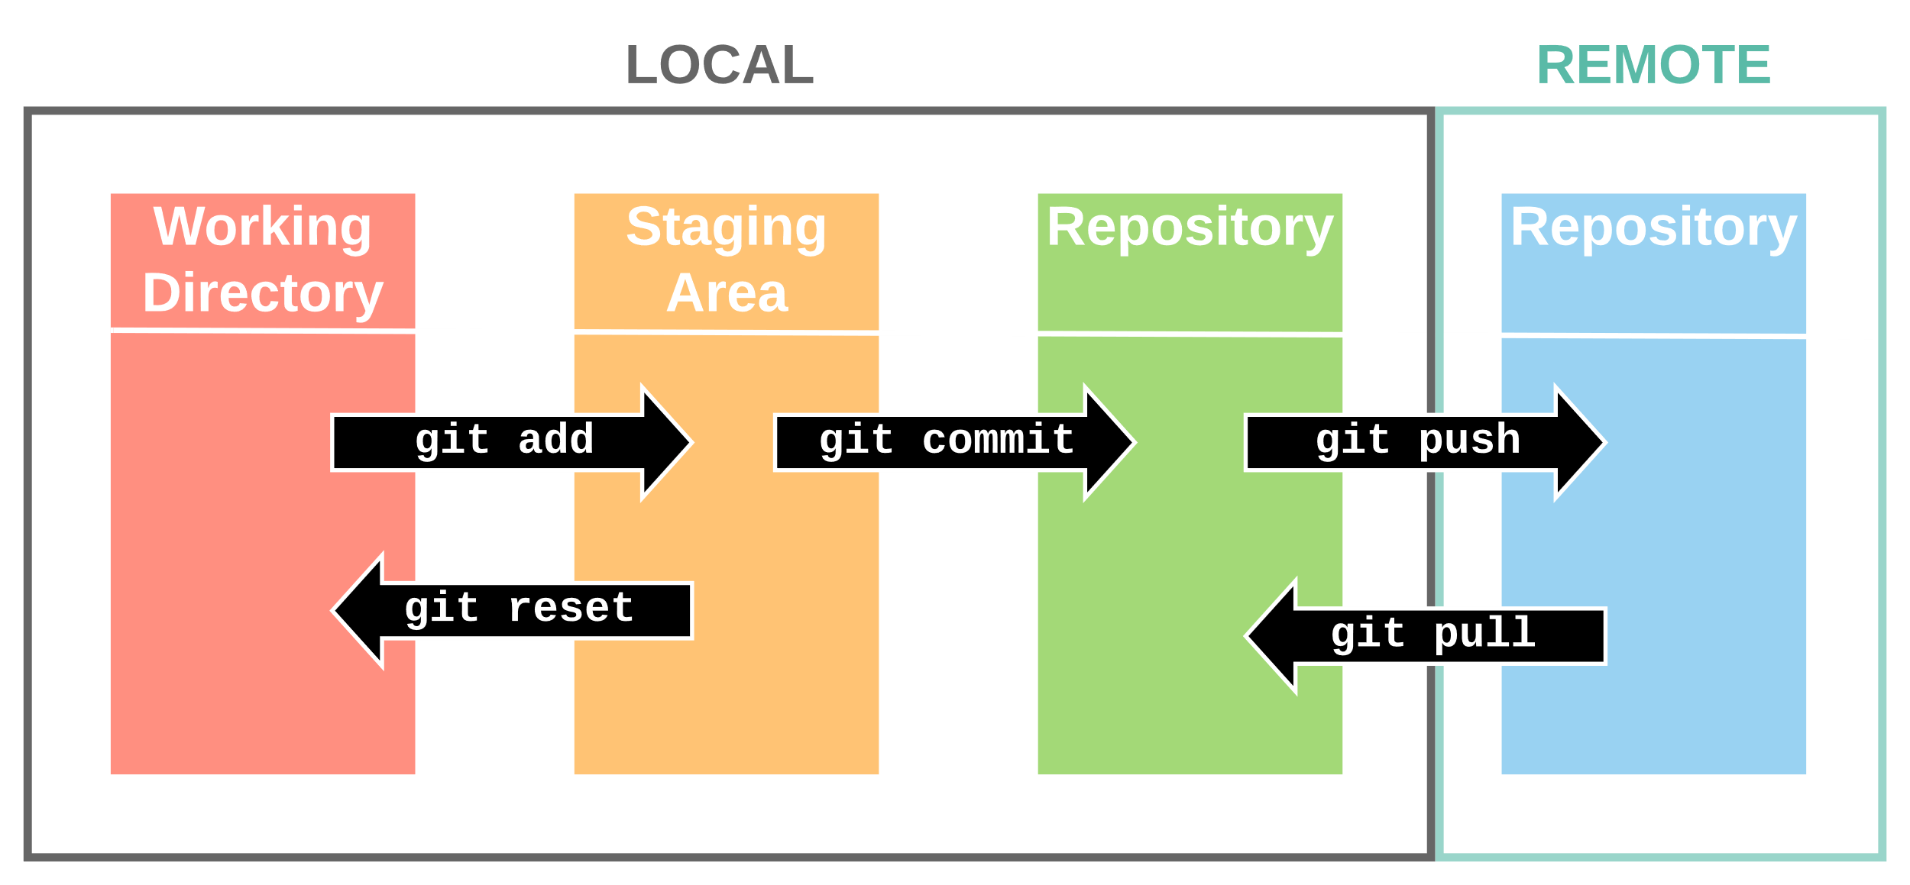
Git helicopter view

